Slide 1
PRESENTACIÓN ANTICIPADA
EVENTO DE PRESENTACIÓN
Consulta Preliminar al Mercado
MÁLAGA ABIERTA
14 de febrero de 2023

Slide 2
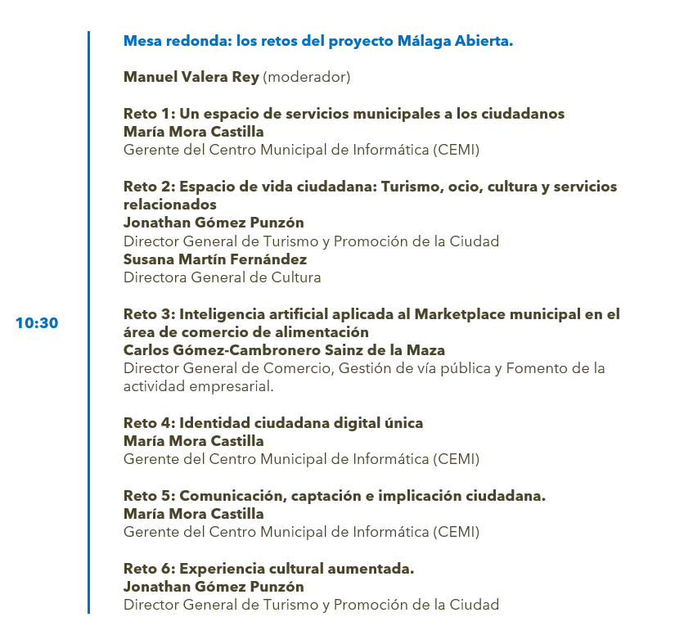
Agenda

Slide 3
Bienvenida y presentación
Susana Carillo Aparicio
Teniente de Alcalde del Ayuntamiento de Málaga. Concejala del Área de Innovación y Digitalización Urbana

Slide 4
Introducción al proyecto “Málaga Abierta”
Víctor Manuel Solla Bárcena
Director General de Innovación y Digitalización Urbana
Cristina Rodríguez Ramírez
Asesora de Alcaldía para la asistencia técnica y financiera en Proyectos europeos

Slide 5
Proyecto Málaga Abierta
El Plan Integral contará con un presupuesto estimado de entre 5 y 10 millones de euros, podrá ser cofinanciado por el Fondo Europeo de Desarrollo Regional (FEDER), a través de la Línea de Fomento de Innovación desde la Demanda para la Compra Pública de Innovación (Línea FID-CPI) mediante del Ministerio de Ciencia e Innovación (MCIN)
OBJETIVO GLOBAL:
Explorar las capacidades de la colaboración público-privada para desarrollar soluciones innovadoras que promuevan un marco global de gestión de información y servicios de la ciudad de Málaga.
OBJETIVO ESPECÍFICO:
Diseñar una plataforma de servicios capaz de interactuar ubicua, asíncrona y sincrónicamente con todas las audiencias de la ciudad a la par que de organizar un espacio de vida de servicios digitales inteligentes al servicio de la ciudad y de la vida ciudadana que contiene.
Se pretende lograr un Ecosistema Digital que amplíe y mejore la vida local, construida sobre un enfoque centrado en las personas.

Slide 6
Tecnologías aplicables:
Incorporación de tecnologías inteligentes buscando soluciones innovadoras que superen las prestaciones de aquellas disponibles en el mercado en los siguientes ámbitos:
Big data
Inteligencia Artificial y Blockchain
Machine learning
Procesamiento de lenguaje natural
Metaverso

Slide 7
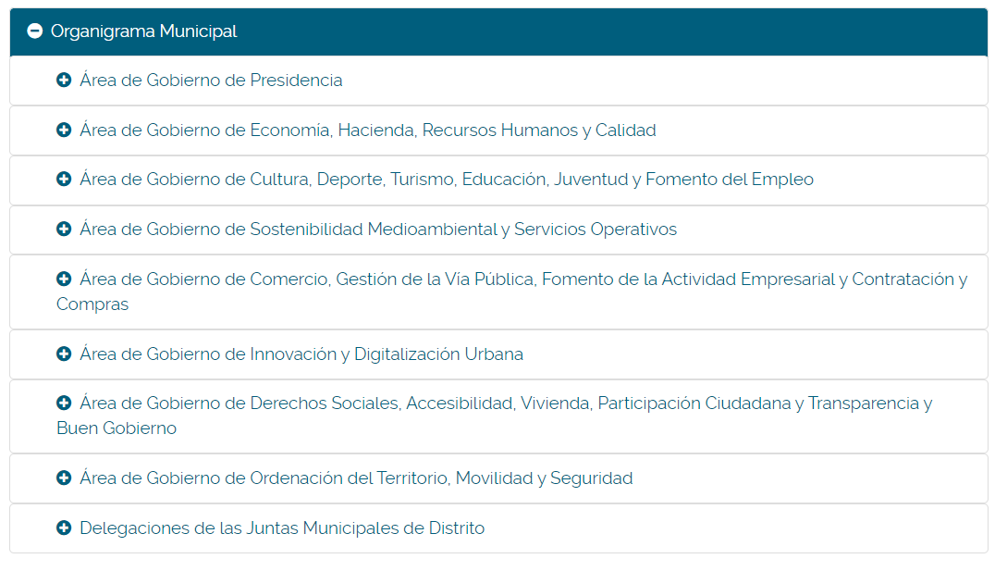
Áreas involucradas
Proyecto ciudad (transversalidad de todas las áreas del Ayuntamiento)
Centro Municipal de Informática (CEMI)
Oficina de Proyectos Europeos
Transversalidad
Autonomía
Formación

Slide 8
Mesa redonda: los retos del proyecto Málaga Abierta
Moderador: Manuel Varela Rey (Socio Director Knowsulting)
Participantes:
María Mora Castilla. Gerente del Centro Municipal de Informática (CEMI)
Jonathan Gómez Punzón. Director General de Turismo y Promoción de la Ciudad
Susana Martín Fernández. Directora General de Cultura
Carlos Gómez-Cambronero Sainz de la Maza. Director General de Comercio, Gestión de vía pública y Fomento de la actividad empresarial.

Slide 9
Retos del proyecto Málaga abierta:
Un nuevo espacio de servicios municipales a los ciudadanos
Espacio de vida ciudadana: turismo, ocio, cultura y servicios relacionados
Identidad ciudadana digital única
Experiencia cultural aumentada
Inteligencia artificial aplicada al Marketplace municipal
Comunicacióncaptación o implicación ciudadana

Slide 10
Cómo participar en la Consulta Preliminar al Mercado
Manuel Varela Rey
Socio Director
Knowsulting

Slide 11








El Marco de la Consulta Preliminar de Mercado
Necesidad
Consultas
Financiación
Licitaciones
Ejecución
Justificación
Impacto

Slide 12






El Marco de la Consulta Preliminar de Mercado: Línea FID del MCIN
Necesidad
Consultas
Financiación
Licitaciones
Ejecución
Justificación
Impacto

Slide 13
El Marco de la Consulta Preliminar de Mercado: Línea FID del MCIN
Este proyecto podrá ser cofinanciado por el Fondo Europeo de Desarrollo Regional (FEDER), a través de la Línea de Fomento de Innovación desde la Demanda para la Compra Pública de Innovación (Línea FID-CPI) mediante del Ministerio de Ciencia e Innovación (MCIN).
Objetivo Línea FID-CPI: concesión de las ayudas a organismos y entidades del sector público estatal, autonómico o local para la mejora de los servicios públicos, en términos de eficacia o eficiencia, ejecución y apoyo de operaciones de CPI que impulsen y promocionen actividades de I+D+i
El Ayuntamiento solicita la ayuda para financiar el proyecto
El MCIN evalúa la propuesta (elegibilidad, contenido innovador, etc.)
Si la ayuda es concedida, el MCIN realiza un anticipo al Ayuntamiento por 85% del presupuesto
El Ayuntamiento licita la compra de las soluciones innovadoras
El adjudicatario desarrolla las soluciones innovadoras

Slide 14


El Marco de la Consulta Preliminar de Mercado
Consultas
Financiación
Licitaciones
Ejecución
Justificación
Impacto

Slide 15



Procedimiento para la Consulta Preliminar de Mercado
Solicitud de Propuestas
Ideas que den respuesta al alguno de los retos planteados.
Presentación de propuestas
Completar el formulario y proponer soluciones concretas que den respuesta a los retos recogidos en el Anexo I de la convocatoria.
Estudio de las propuestas
Si se considerara de interés, se podrá convocar individualmente a participantes concretos para ampliar la información sobre su propuesta de solución.
Informe de conclusiones
Se publicará en la Plataforma de Contratación del sector Público y en el portal web
Las propuestas pueden dar respuesta parcial a un reto.
Presupuesto total: entre 5 y 10 millones de euros
Se esperan propuestas de soluciones con TRL de partida 4-6

Slide 16
Sobre los TRLs…
Categoría
TRL
CPTI
CPP
AI
9 PRODUCTO COMERCIAL
9
9
8 PROTOTIPO COMERCIAL
8
8
8
Innovación
7 PRUEBA ENTORNO REAL
7
7
7
6 PRUEBA ENTORNO SIMULADO
6
6
Desarrollo
5 PROTOTIPO ESCALA REAL
5
5
4 PROTOTIPO ESCALA REDUCIDA
4
4
3 INVESTIGACIÓN APLICADA
3
3
Investigación
2 FORMULACIÓN TECNOLOGÍA
2
2
1 IDEA
1
1

Slide 17
Tipos de CPI
CPTI
COMPRA PÚBLICA DE TECNOLOGÍA INNOVADORA
COMPRA PÚBLICA DE UN BIEN O SERVICIO QUE NO EXISTE EN EL MOMENTO DE LA COMPRA, PERO QUE PUEDE DESARROLLARSE EN UN PERIODO DE TIEMPO RAZONABLE. REQUIERE EL DESARROLLO DE TECNOLOGÍA NUEVA O MEJORADA PARA PODER CUMPLIR CON LOS REQUISITOS DEMANDADOS POR EL COMPRADOR.
Obra, Suministro o Servicio
Regulada LSCP
Distintos procedimientos de adjudicación
Sin límite despliegue
CPP
COMPRA PÚBLICA PRECOMERCIAL
CONTRATACIÓN DE SERVICIOS DE I+D EN LA QUE EL COMPRADOR PÚBLICO NO SE RESERVA LOS RESULTADOS DE I+D PARA SU USO EN EXCLUSIVA, SINO QUE COMPARTE CON LAS EMPRESAS LOS RIESGOS Y LOS BENEFICIOS DE LA I+D NECESARIA PARA DESARROLLAR SOLUCIONES INNOVADORAS QUE SUPEREN LAS QUE HAY DISPONIBLES EN EL MERCADO
Servicios I+D
Excluida LCSP
Marco Ayudas Estado (DPI)
Finaliza en Prototipo o Preserie
AI
ASOCIACIÓN PARA LA INNOVACIÓN
DESARROLLO DE RENDIMIENTO Y A LOS COSTES MÁXIMOS ACORDADOS ENTRE LOS ÓRGANOS DE CONRATACÍÓN DE PRODUCTOS, SERVICIOS U OBRAS INNOVADORES Y LA COMPRA ULTERIOR DE LOS SUMINISTROS, SERVICIOS U OBRAS RESULTANTES
Fase I+D
Fase adquisición resultado
Procedimiento Adjudicación LSCP
Obliga despliegue

Slide 18
Procedimiento para la Consulta Preliminar de Mercado
Marco Regulatorio de la Consulta Preliminar al Mercado
Se regulan en la Ley 9/2017 de Contratos del Sector Público, en el artículo 115.1
Permiten un diálogo abierto con el mercado, facilitando que los propios interesados propongan alternativas
No son vinculantes en ningún caso. Si no se generan interés, el Órgano de Contratación puede desistir sin ningún tipo de compromiso.
La participación en el proceso no genera ninguna ventaja frente a las empresas que no participan en el proceso.
El Ayuntamiento de Málaga no se obliga a financiar ninguna propuesta, especialmente en el caso de no obtenerse la financiación correspondiente.

Slide 19
Procedimiento para la Consulta Preliminar de Mercado
Objetivos de la consulta
¿QUÉ SE VA A COMPRAR?
¿CUÁNTO VA A COSTAR?
¿CÓMO ESCOGER UN CONTRATISTA ADECUADO?
¿QUÉ FASES VA A TENER EL PROYECTO?
¿CÓMO ESCOGER LA MEJOR PROPUESTA?
¿CÓMO GESTIONAR LOS RESULTADOS?
Objeto del contrato
Pliego prescripciones técnicas, especificaciones funcionales
Valor estimado
Desglose por paquetes de trabajo
Criterios de Solvencia
Procedimiento de adjudicación
Plan de trabajo y entregables
Test de validación
Contenido de la oferta / aspectos para negociar o el diálogo
Criterios de adjudicación
Gestión DPIs
Posibilidad royalties

Slide 20
Procedimiento para la Consulta Preliminar al Mercado
Garantizar la confidencialidad
No difundir DPIs de participantes
No distorsionar la competencia
No acotar demasiado el objeto del contrato
Publicidad suficiente con tiempo suficiente

Slide 21
Procedimiento para la Consulta Preliminar de Mercado
Cómo participar en la consulta
La convocatoria está abierta a particulares, asociaciones, empresas y centros de conocimiento.
Se admitirá la presentación de varias propuestas, de forma individual y/o conjunta.
Se podrán enviar sucesivas versiones de una propuesta de solución, con el mismo acrónimo, pero cada propuesta de solución enviada sustituirá completamente a la anterior. Por ello, la nueva propuesta de solución deberá incluir todo lo que se considere que sigue siendo válido de las anteriores.
Las propuestas deberán enviarse al correo Malaga.abierta@malaga.eu

Slide 22
Procedimiento para la Consulta Preliminar de Mercado
Documentos a tener en cuenta en la consulta:
ANUNCIO de la consulta
RESOLUCIÓN relativa a la convocatoria de la consulta
  BASES DE PARTICIPACIÓN. Describen las normas de la CPM
  ANEXO I: RETO. Descripción de la necesidad
  ANEXO II: FORMULARIO DE PARTICIPACIÓN. Preguntas que debe contestar el/la participante

Slide 23
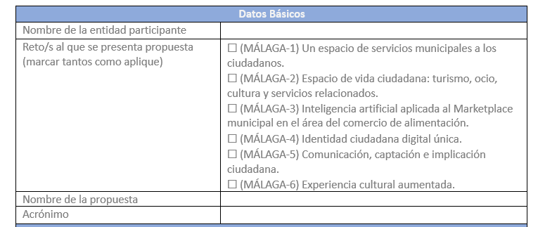
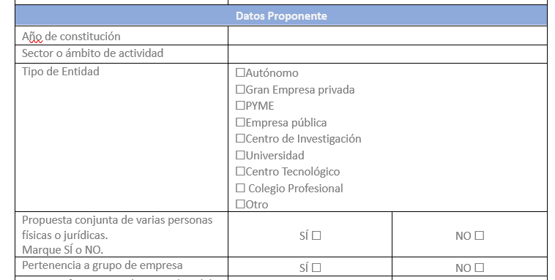
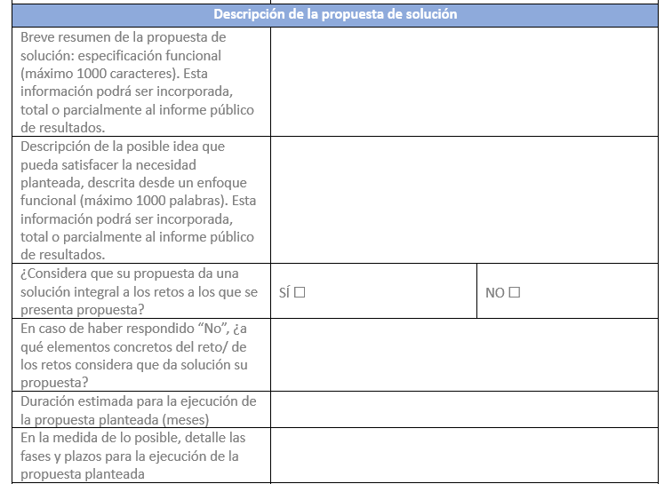
Anexo II – Formulario. A completar y enviar a malaga.abierta@malaga.eu

Slide 24
Próximos pasos
Consultas
Financiación
Licitaciones
Ejecución
Justificación
Impacto

Slide 25







Próximos pasos
Consultas
Financiación
Licitaciones
Ejecución
Justificación
Impacto
14 de febrero EVENTO DE LANZAMIENTO
Consulta Preliminar al Mercado
10:00-11:45 horas
Evento híbrido

Slide 26





Próximos pasos
Consultas
Financiación
Licitaciones
Ejecución
Justificación
Impacto
14 de marzo
Fin de plazo de presentación de propuestas
MARZO-ABRIL
Análisis de propuestas
ABRIL-MAYO
Entrevistas y ampliación de información
JUNIO
Publicación de Informe de Conclusiones

Slide 27

Próximos pasos
Consultas
Consultas
Financiación
Licitaciones
Ejecución
Justificación
Impacto
1º semestre de 2023
Presentación de la solicitud de financiación
2023
Resolución de la concesión de financiación

Slide 28
Próximos pasos
Consultas
Financiación
Licitaciones
Ejecución
Justificación
Impacto
En caso de conseguirse la financiación…
2024
2024-2027
(4 años)

Slide 29
Recomendaciones finales
Las Propuestas deben ceñirse a las reglas de la convocatoria. Leedlas bien.
Definir las capacidades de la entidad en el proyecto. Evitar inflar los números.
Las propuestas deberán centrarse en resolver el reto planteado y en identificar aspectos críticos a tener en cuenta.
Podrán presentarse soluciones parciales o integrales.
En cualquier momento se podrá llamar a entrevistas o reuniones.
Durante el desarrollo de la consulta, se podrá publicar información relativa a los avances de la misma.
Revisar en detalle el Informe de conclusiones. Incluirá las claves de las futuras contrataciones

Slide 30
Resolución de dudas y consultas

Slide 31
Resolución de dudas y consultas
Las dudas y consultas realizadas se podrán contestar al momento o, posteriormente a través del documento de Preguntas Frecuentes (FAQ)
Las dudas y consultas pueden plantearse en cualquier momento a través del correo electrónico habilitado Malaga.abierta@malaga.eu
Las preguntas frecuentes se irán actualizando de manera periódica en la web del proyecto.

Slide 32
EVENTO DE PRESENTACIÓN
Consulta Preliminar al Mercado
Málaga abierta
14 de febrero de 2023

